Slide 1
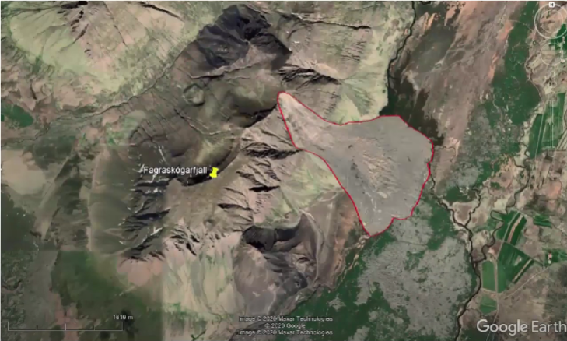
PROYECTO
SATELITES SOCIALES
La Noticia
Deslizamiento de tierra de Fagraskógarfjall, Islandia, el 7 de julio de 2018. Sentinel-1
Uno de los mayores deslizamientos de tierra registrados y tiene un volumen de alrededor de 10-20 millones de m3.
Cruzó el río de abajo, lo bloqueó parcialmente creando una presa, y se formó un lago por encima.
El área de los escombros La lengua tiene alrededor de 1,5-1,8 km2 y los restos tienen hasta 20-30 m de espesor.
Manuel Dávila Sguerra
Estas publicaciones presentan de forma general los procedimientos para llegar a resultados concretos.
Intentamos hacer pedagogía en el tema de la lectura de imágenes satelitales además de obtener resultados finales

Slide 2
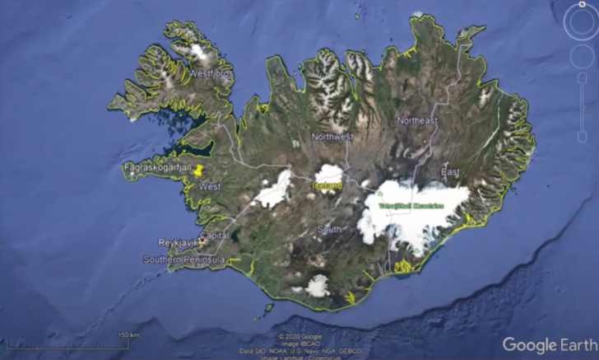
PROYECTO
SATELITES SOCIALES
El sitio: Islandia
Aquí vamos a comentar sobre la metodología para hacer un análisis de detección de deslizamientos de tierra útilizando Radar del Sentineñ-1…….

Slide 3
PROYECTO
SATELITES SOCIALES
Objetivo del Algoritmo: analizar un deslizamiento de tierra
Aplicar las imágenes de Radar sobre la tierra deslizada para medir y georeferenciar el alud

Slide 4
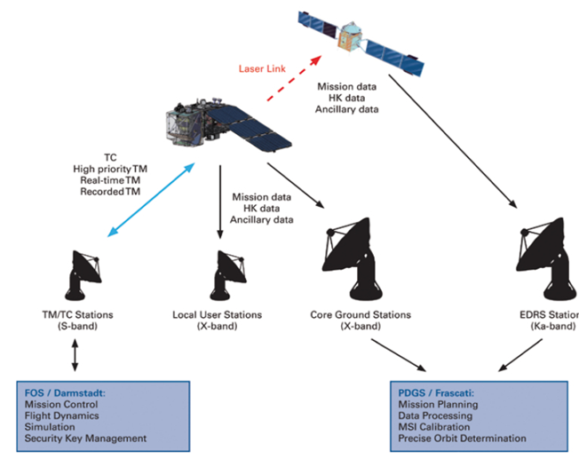
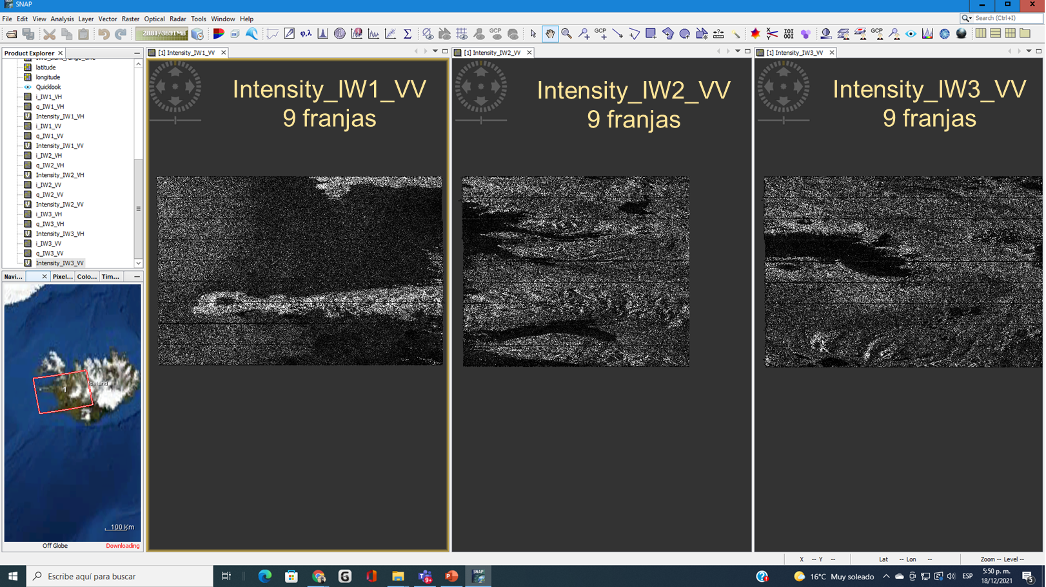
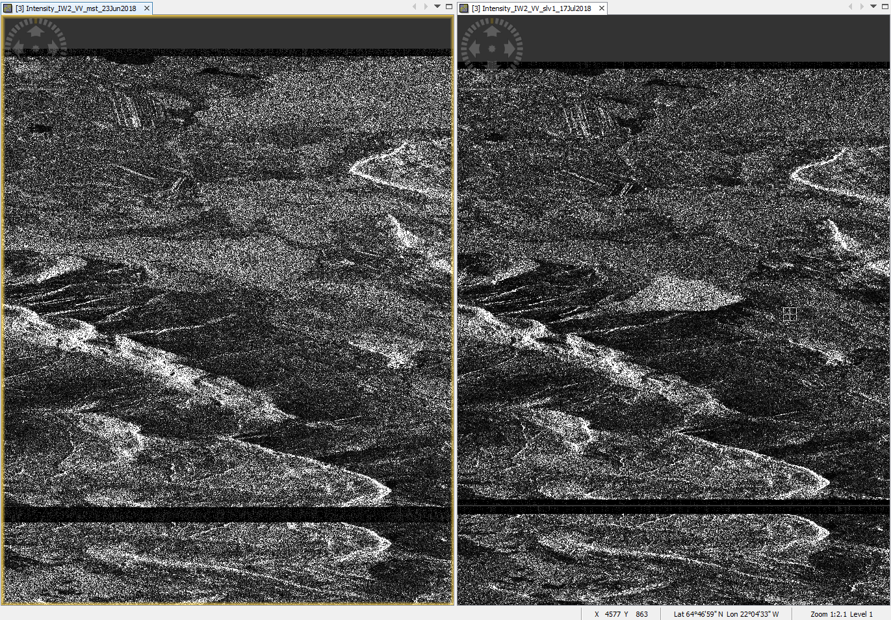
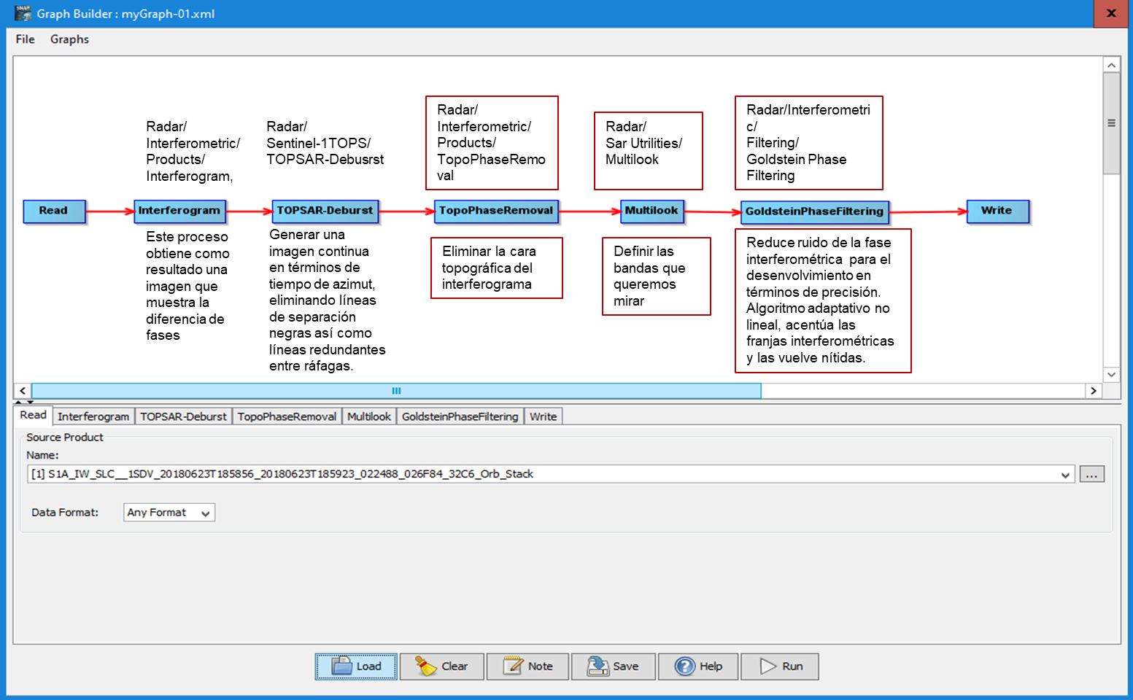
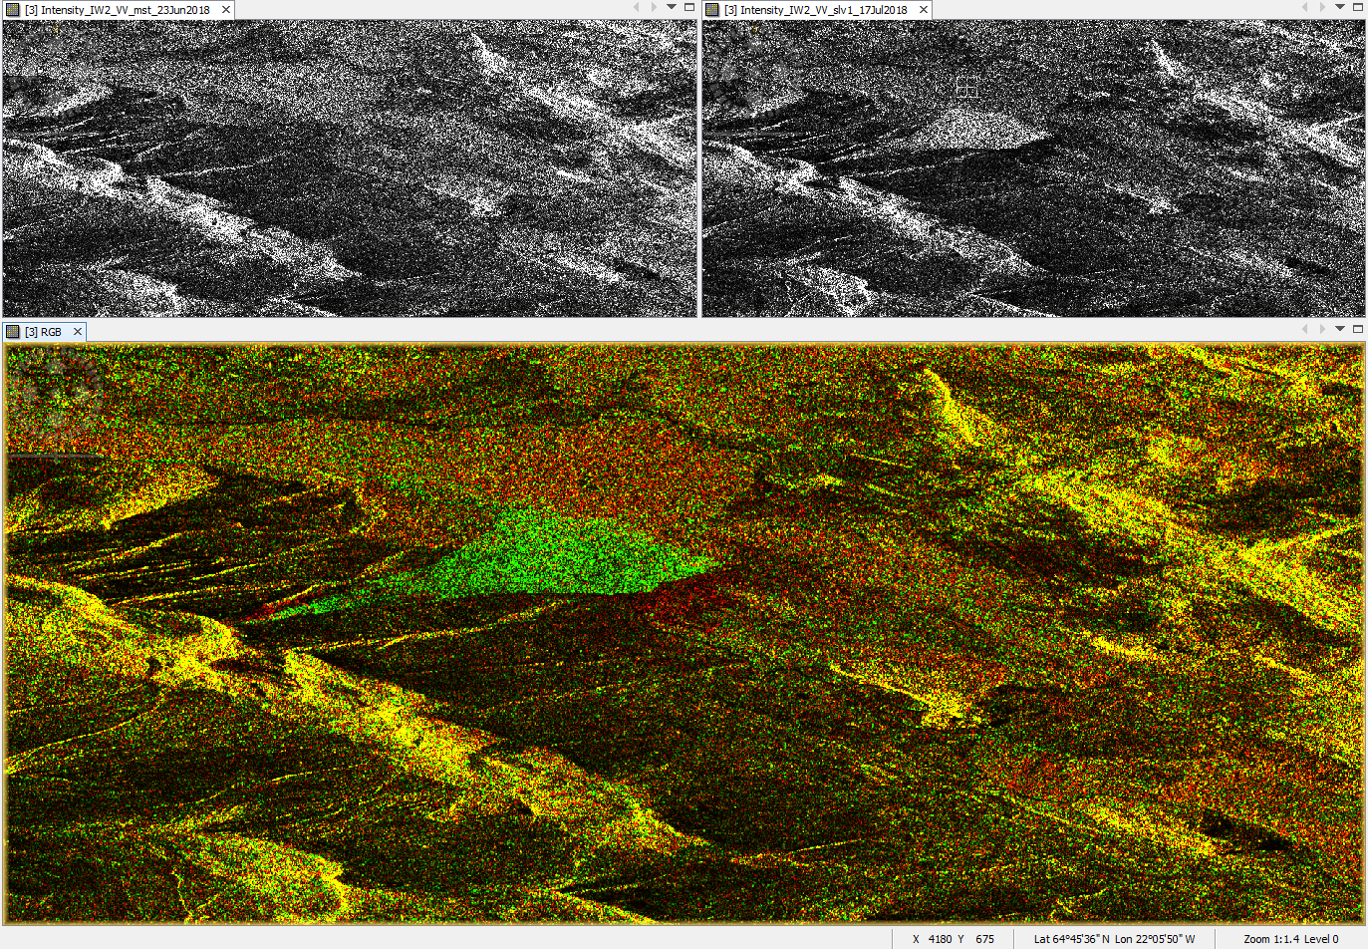
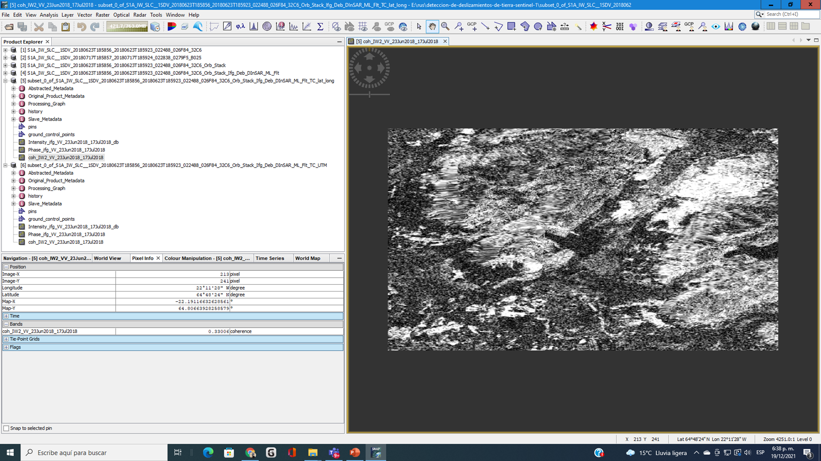
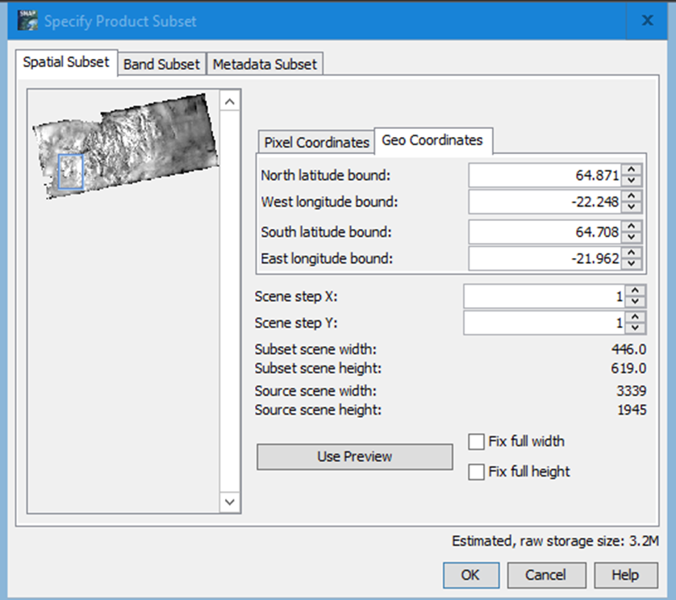
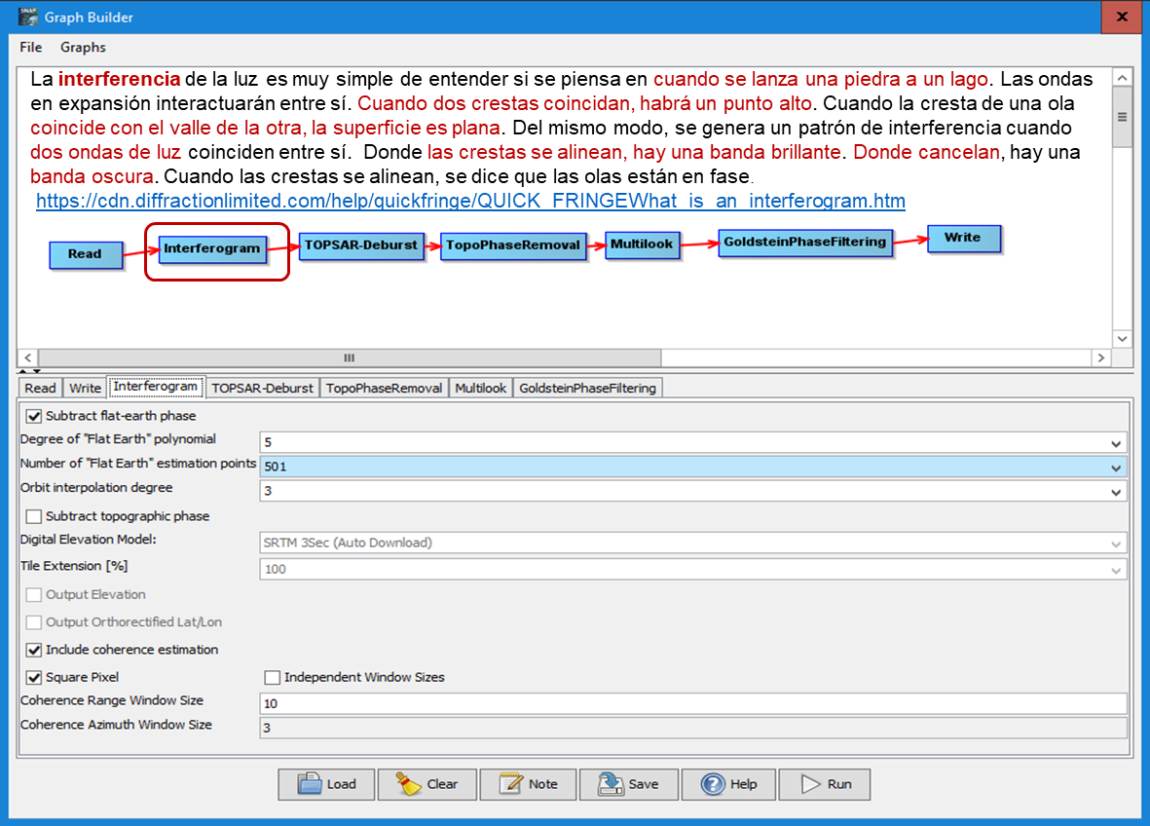
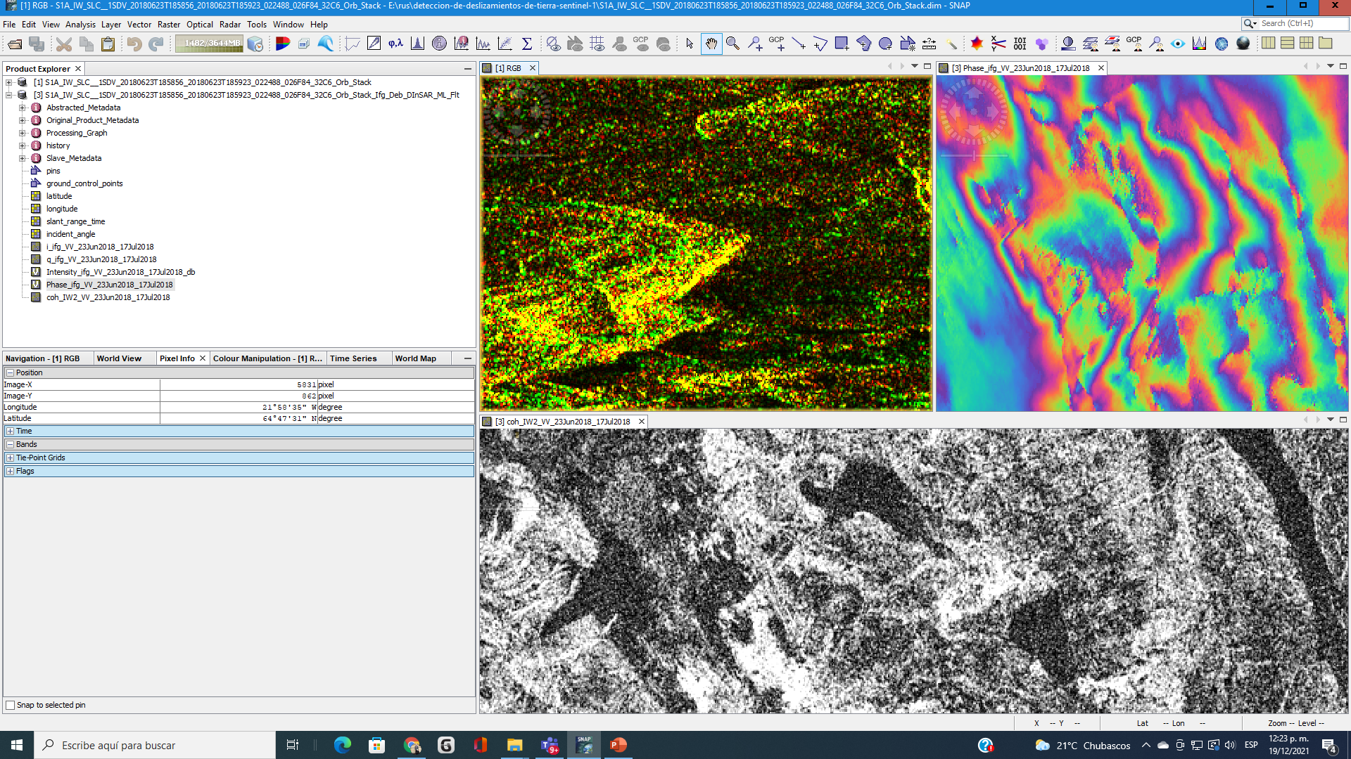
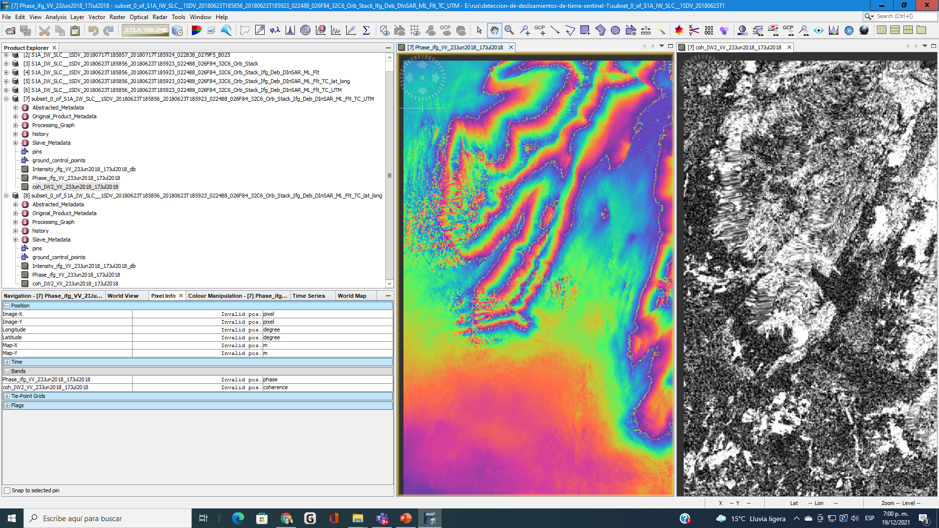
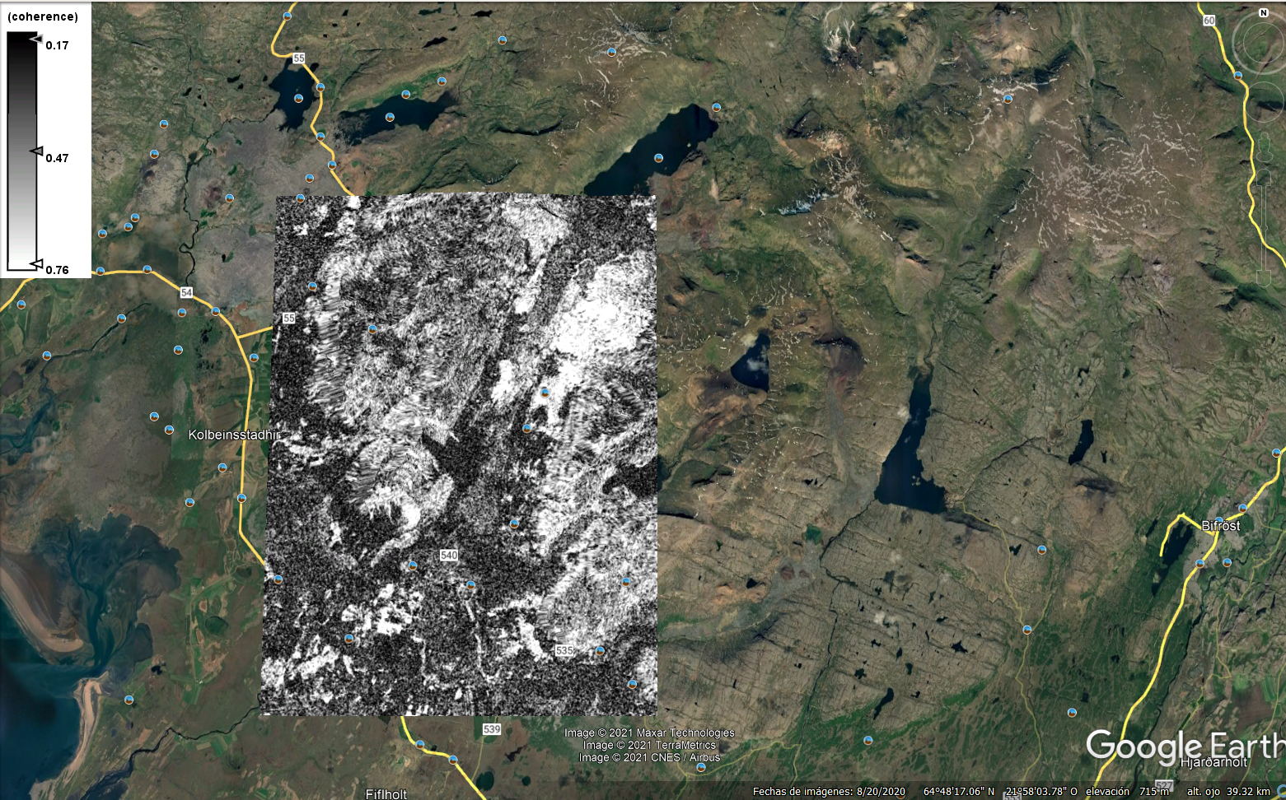
PROYECTO
SATELITES SOCIALES
Misión: Sentinel-1A
Plataforma: S1A_*
Tipo de producto:
SDV Sensor Mode IW
ALGORITMO
Vuelos
c
Misiones satelitales
Limpieza de ruido
Coregistration
c
Intensity_IW2
Deslizamiento
Zona del
deslizamiento
*
Misiones satelitales
Vista RGB, Phase y
Coherencia
Vista dem mapa ..lat_long coh_IW2_VV_23jun2018_17jul2018
Subconjunto
“UTM”: Phase y
Coherencia
Interferograma
Mapa exportado a
QGIS KVM
desde la corrección
geométrica lat-lon
*

Slide 5
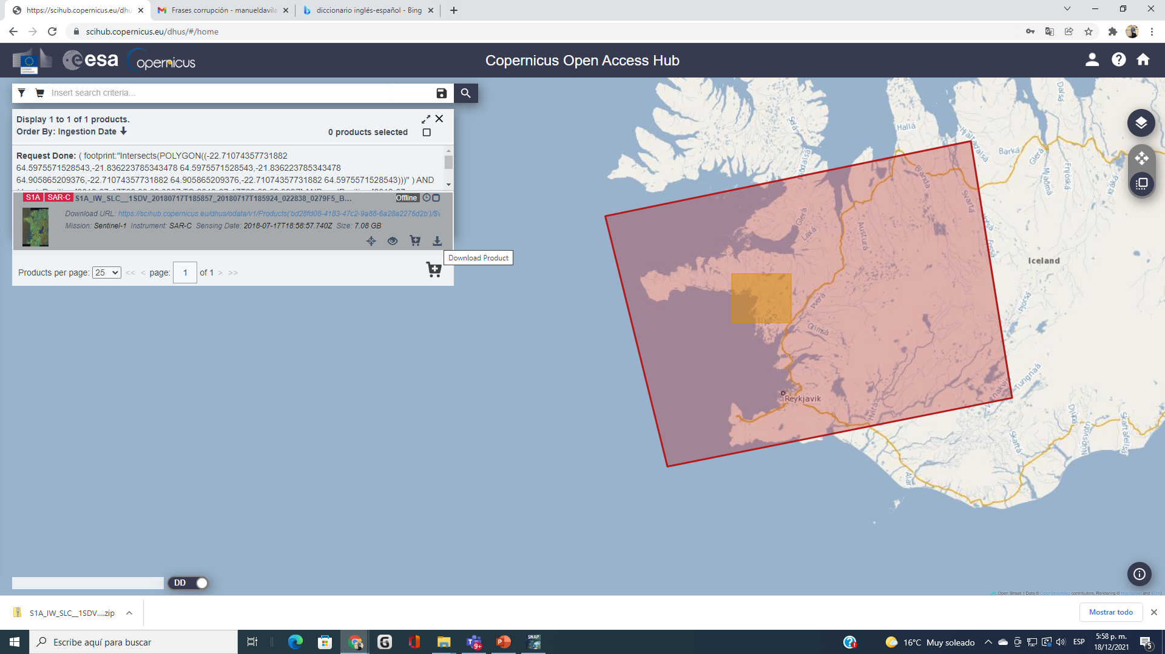
PROYECTO
SATELITES SOCIALES
Selección del mapa con Open Access Hub

Slide 6
PROYECTO
SATELITES SOCIALES
El deslizamiento
Lat 64° 46’, Long 22°06’

Slide 7
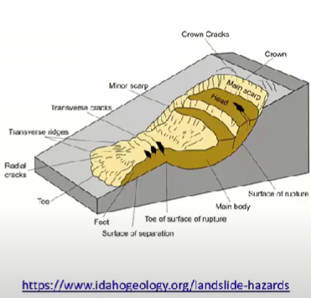
PROYECTO
SATELITES SOCIALES
Elementos en un deslizamiento
Grietas en la corona
Corona
Escarpa menor
Grietas transversales
Crestas transversales
Grietas en varillas
Superficie de ruptura
Pie
Cuerpo principal
Dedo del pie de la
superficie de ruptura
Superficie de separación

Slide 8
PROYECTO
SATELITES SOCIALES
Accidentes en los desplazamientos
Deslizamiento rotacional
Deslizamiento de tierra traslacional
Diapositiva de bloque
Desprendimiento de rocas
Derrocar
Extensión lateral
Flujo de escombros
Flujo de escombros
Flujo de tierra
Repelente

Slide 9
PROYECTO
SATELITES SOCIALES
Vistas del lugar del desplazamiento

Slide 10
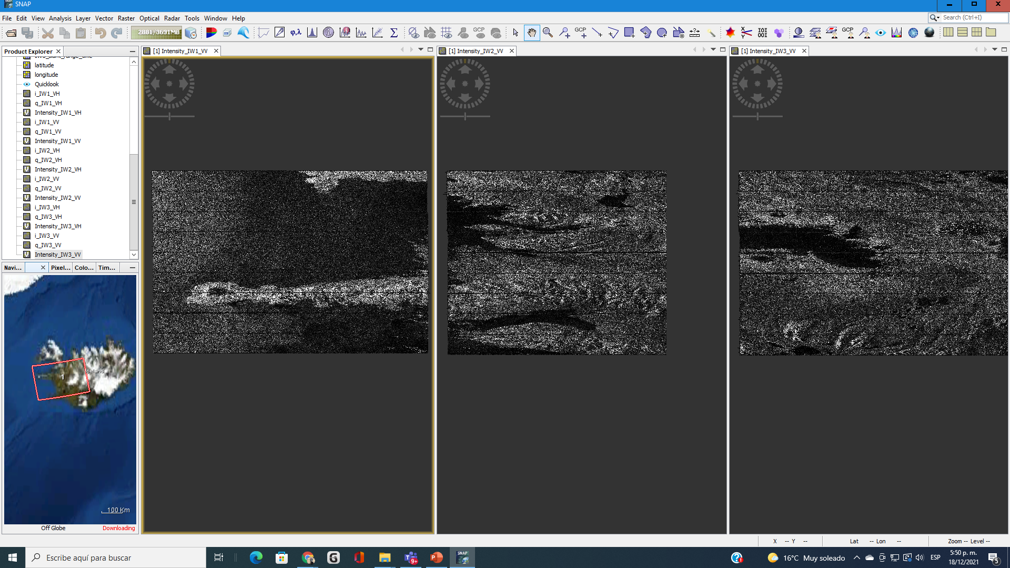
PROYECTO
SATELITES SOCIALES
Vista de las nueve franjas del mapa con el
modo de adquisición Intensity_IW3_VV 1, 2 y 3
Intensity_IW1_VV
9 franjas
Intensity_IW2_VV9 franjas
Intensity_IW3_VV 9 franjas
Sentiinel-1 muestra franjas del terreno

Slide 11
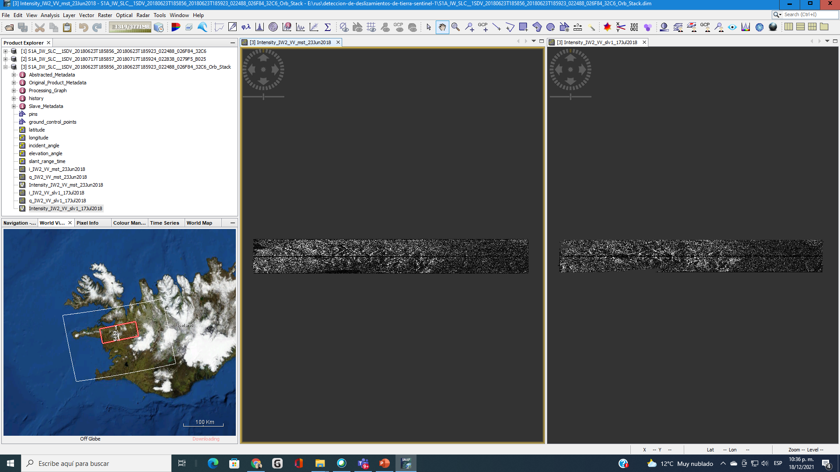
PROYECTO
SATELITES SOCIALES
Resultado de las dos franjas con el territorio seleccionado
Intensity_IW2_VV_mst_23jun2018
2 franjas
Intensity_IW2_VV_slv1_17jul2018
2 franjas

Slide 12
PROYECTO
SATELITES SOCIALES
Zoom de las dos franjas con el territorio seleccionado
Zona del deslizamiento
Se observa una diferencia en la segunda imagen en donde ocurrió el deslizamiento

Slide 13
PROYECTO
SATELITES SOCIALES
Resultado imagen RGB con las bandas Intensity_IW2
La imagen de color verde significa que no existe en ambos mapas, solo en uno
“La interferometría: consiste en combinar la luz proveniente de diferentes receptores, telescopios o antenas de radio para obtener una imagen de mayor resolución aplicando el principio de superposición” (Wikipedia)
Deslizamiento

Slide 14
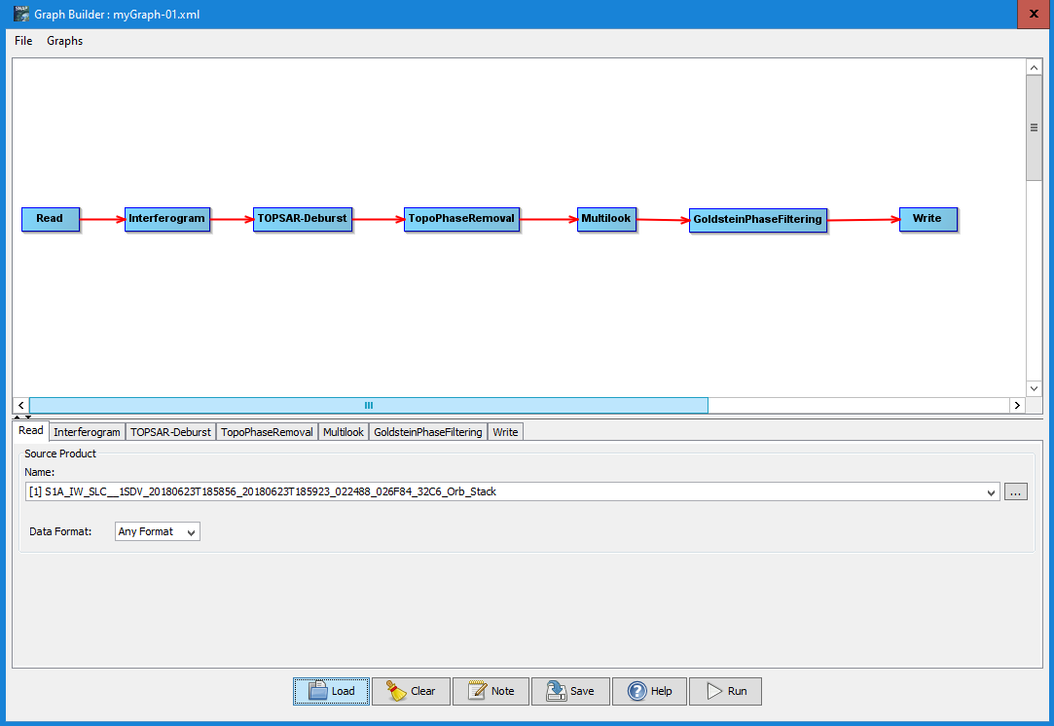
PROYECTO
SATELITES SOCIALES
Interferometría y limpieza de la imagen
Radar/
Interferometric/
Products/
Interferogram,
Radar/
Sentinel-1TOPS/
TOPSAR-Debusrst
Radar/
Interferometric/
Products/
TopoPhaseRemoval
Radar/
Sar Utrilities/
Multilook
Radar/Interferometric/
Filtering/
Goldstein Phase Filtering
Este proceso obtiene como resultado una imagen que muestra la diferencia de fases
Generar una imagen continua en términos de tiempo de azimut, eliminando líneas de separación negras así como líneas redundantes entre ráfagas.
Eliminar la cara topográfica del interferograma
Definir las bandas que queremos
mirar
Reduce ruido de la fase interferométrica para el desenvolvimiento en términos de precisión. Algoritmo adaptativo no lineal, acentúa las franjas interferométricas y las vuelve nítidas.

Slide 15
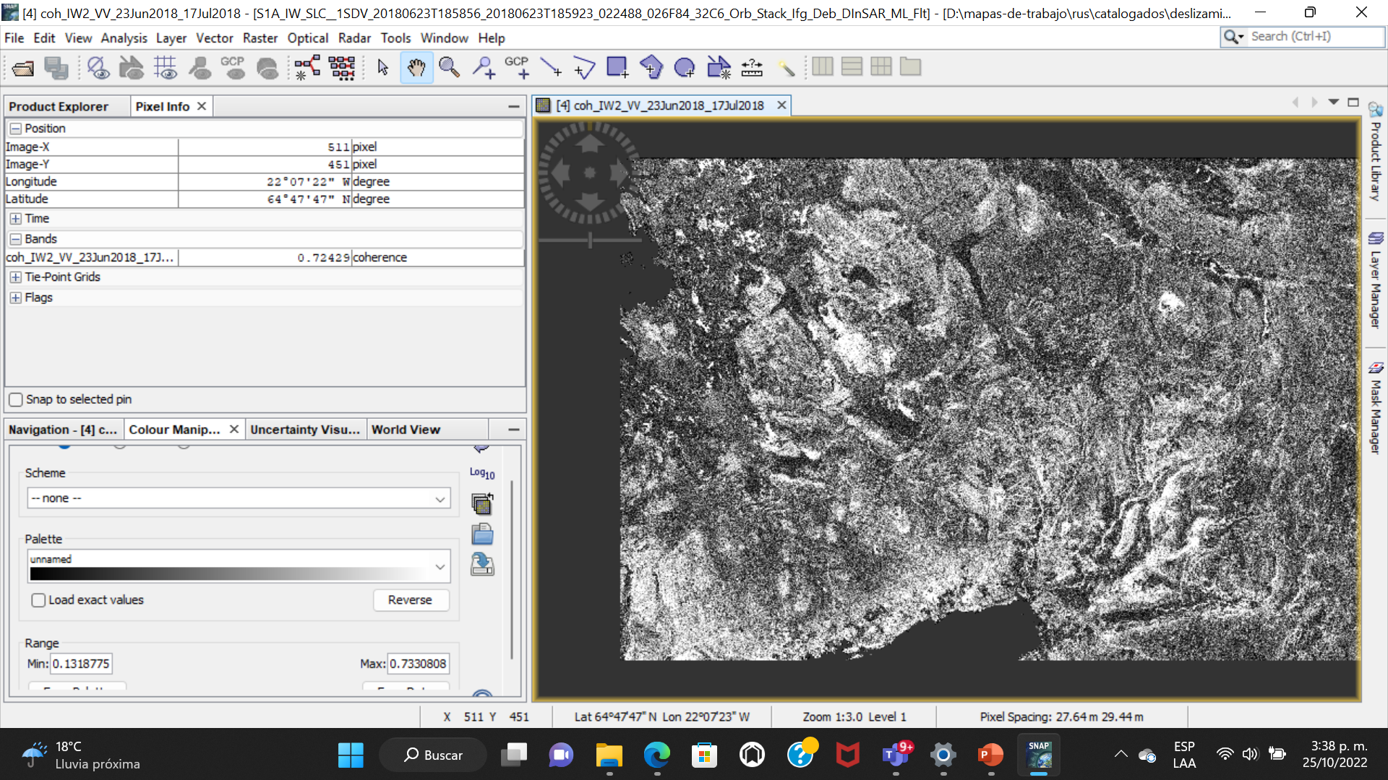
PROYECTO
SATELITES SOCIALES
Coherencia
Bajos niveles de coherencia en la zona del deslizamiento
Medidas de coherencia por pixel

Slide 16
PROYECTO
SATELITES SOCIALES
Vista RGB, Phase y Coherencia
Coherencia
La coherencia es la relación fija entre las ondas en un haz de radiación electromagnética (EM). Dos trenes de ondas de radiación EM son coherentes cuando están en fase. Es decir, vibran al unísono. En términos de la aplicación a cosas como el radar, el término coherencia también se usa para describir sistemas que preservan la fase de la señal recibida.

Slide 17
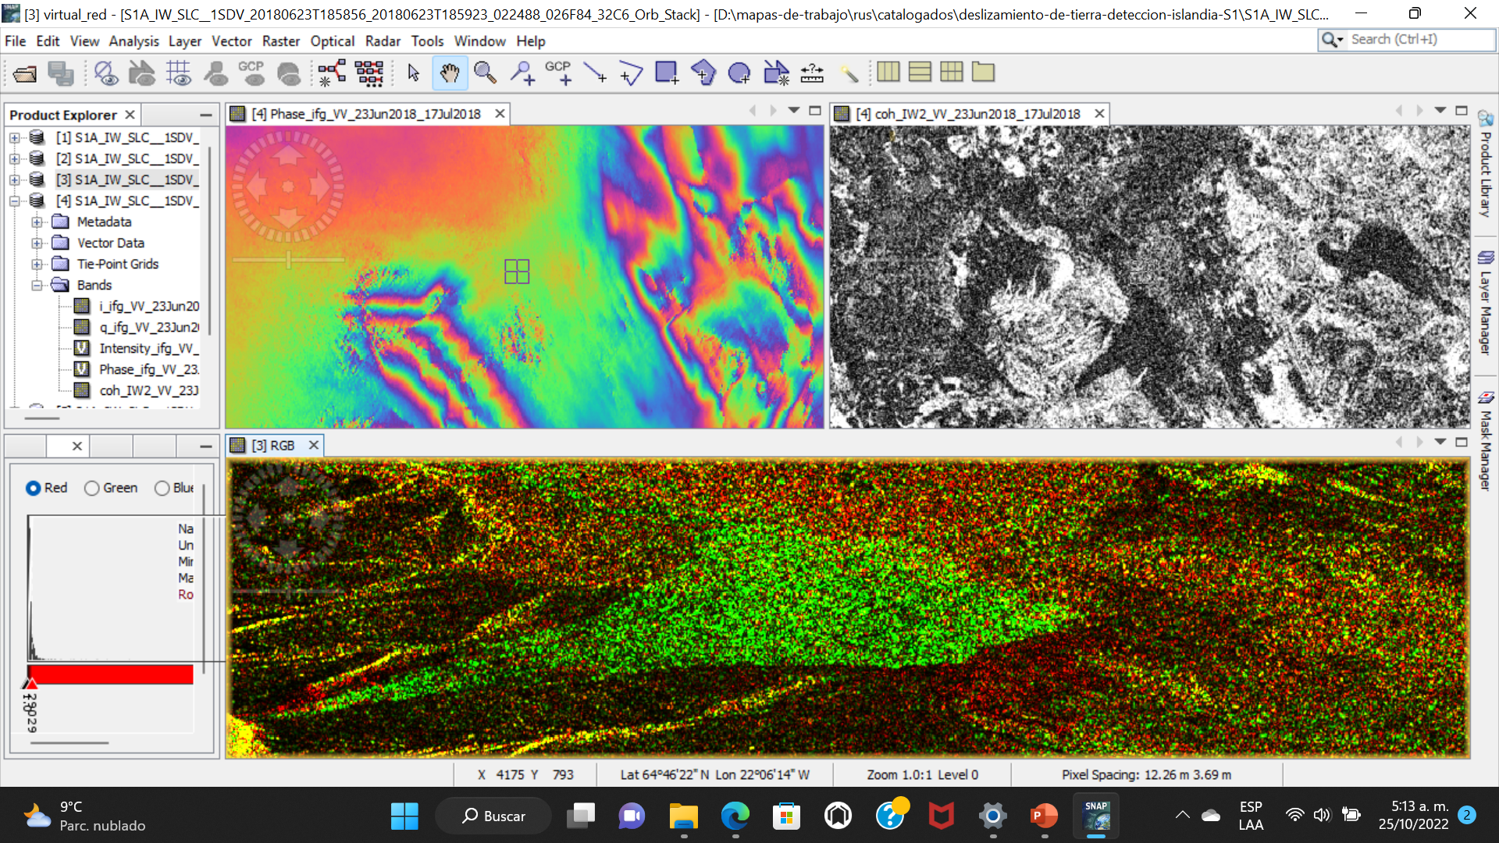
PROYECTO
SATELITES SOCIALES
Área que no existe en el primer mapa
Resultado imagen RGB con las bandas Intensity_IW2
La imagen de color verde significa que no existe Enel primer mapa
Georreferenciar los lugares con Terrain Correction

Slide 18
PROYECTO
SATELITES SOCIALES
Vista dem mapa ..lat_long coh_IW2_VV_23jun2018_17jul2018

Slide 19
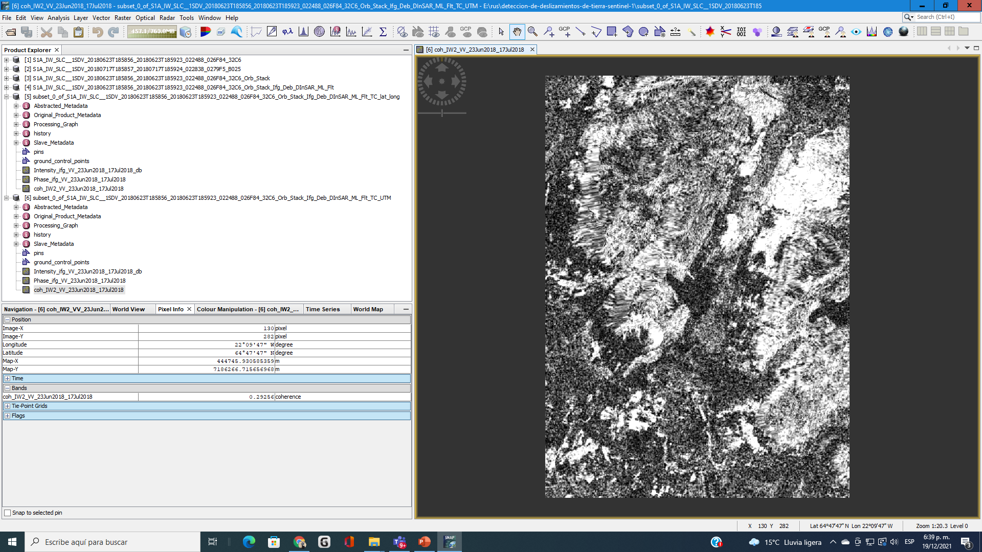
PROYECTO
SATELITES SOCIALES
Mapa de la coherencia con corrección geométrica: “UTM”

Slide 20
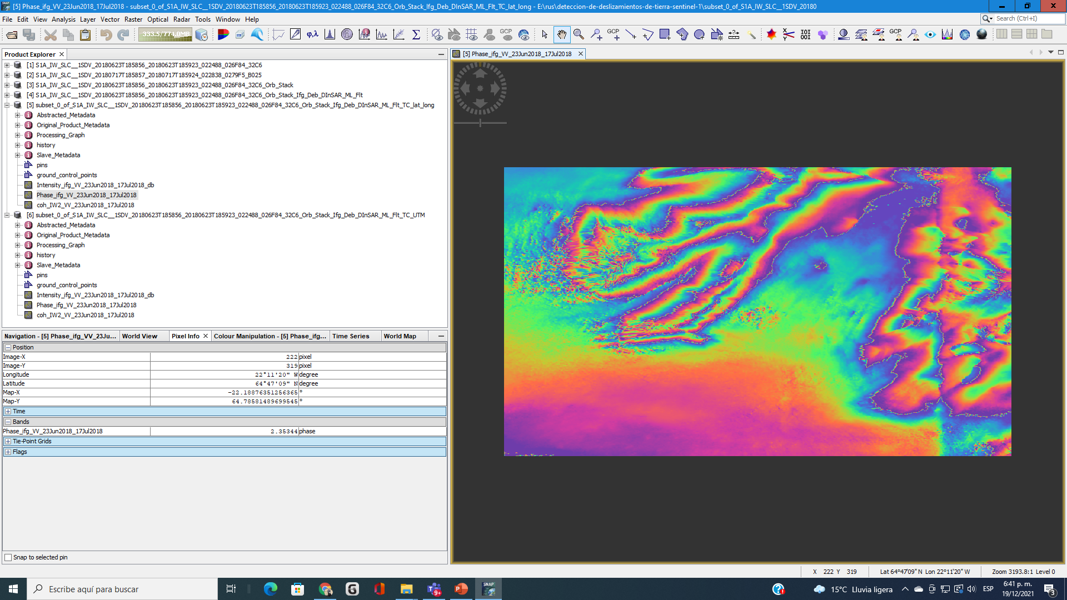
PROYECTO
SATELITES SOCIALES
Mapa de la Phase con corrección geométrica: “lat_long”

Slide 21
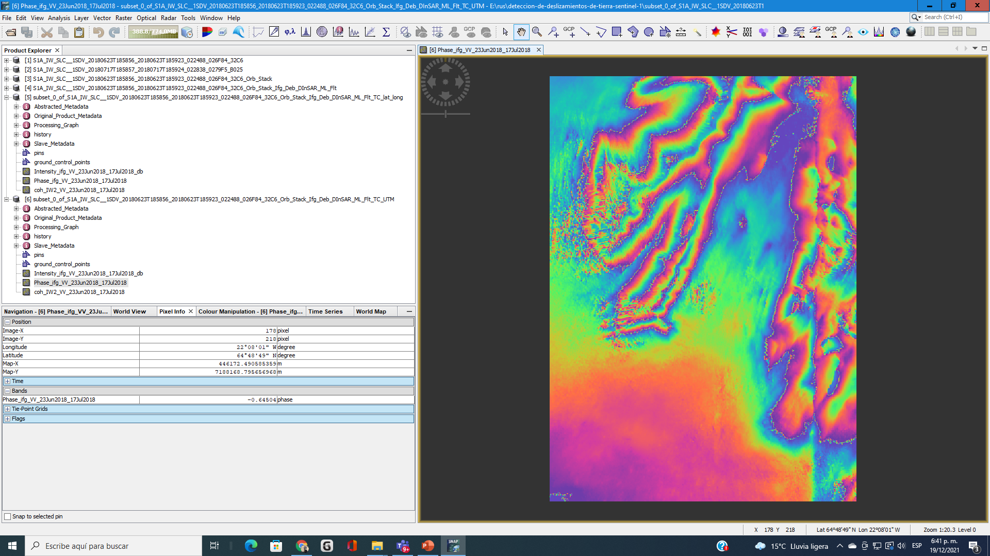
PROYECTO
SATELITES SOCIALES
Mapa de la Phase con corrección geométrica: “UTM”

Slide 22
PROYECTO
SATELITES SOCIALES
Comparación de los mapas con corrección geométrica: “UTM”: Phase y Coherencia

Slide 23
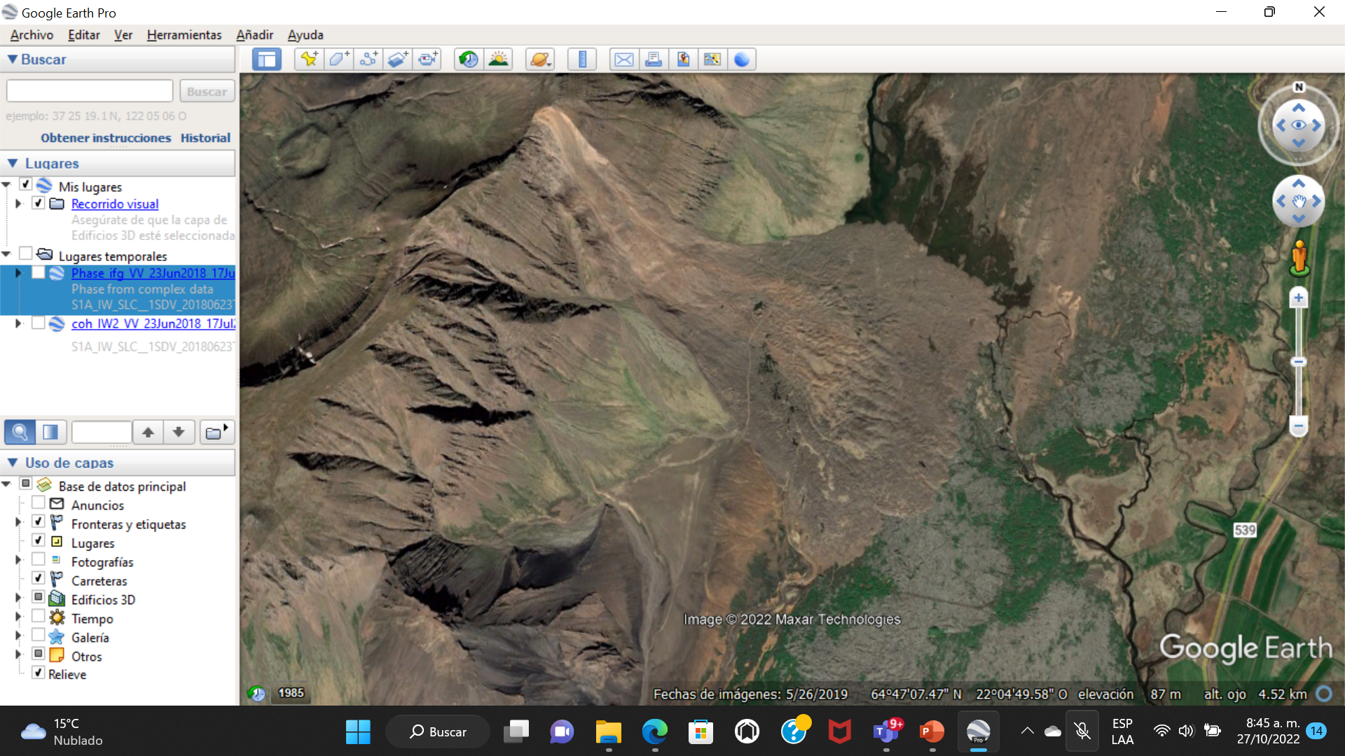
PROYECTO
SATELITES SOCIALES
El deslizamiento visto en Goole Earth

Slide 24
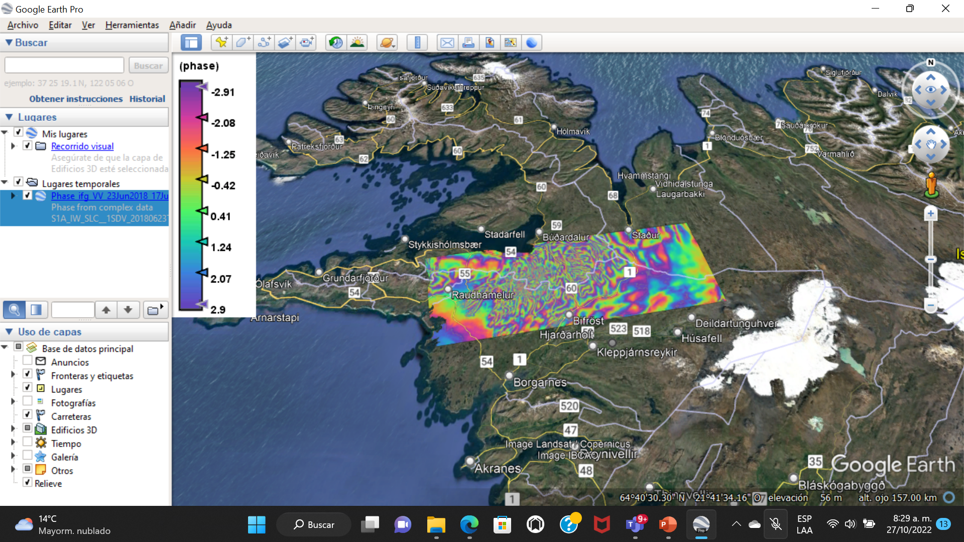
PROYECTO
SATELITES SOCIALES
Phase en Google Earth sobre el terreno

Slide 25
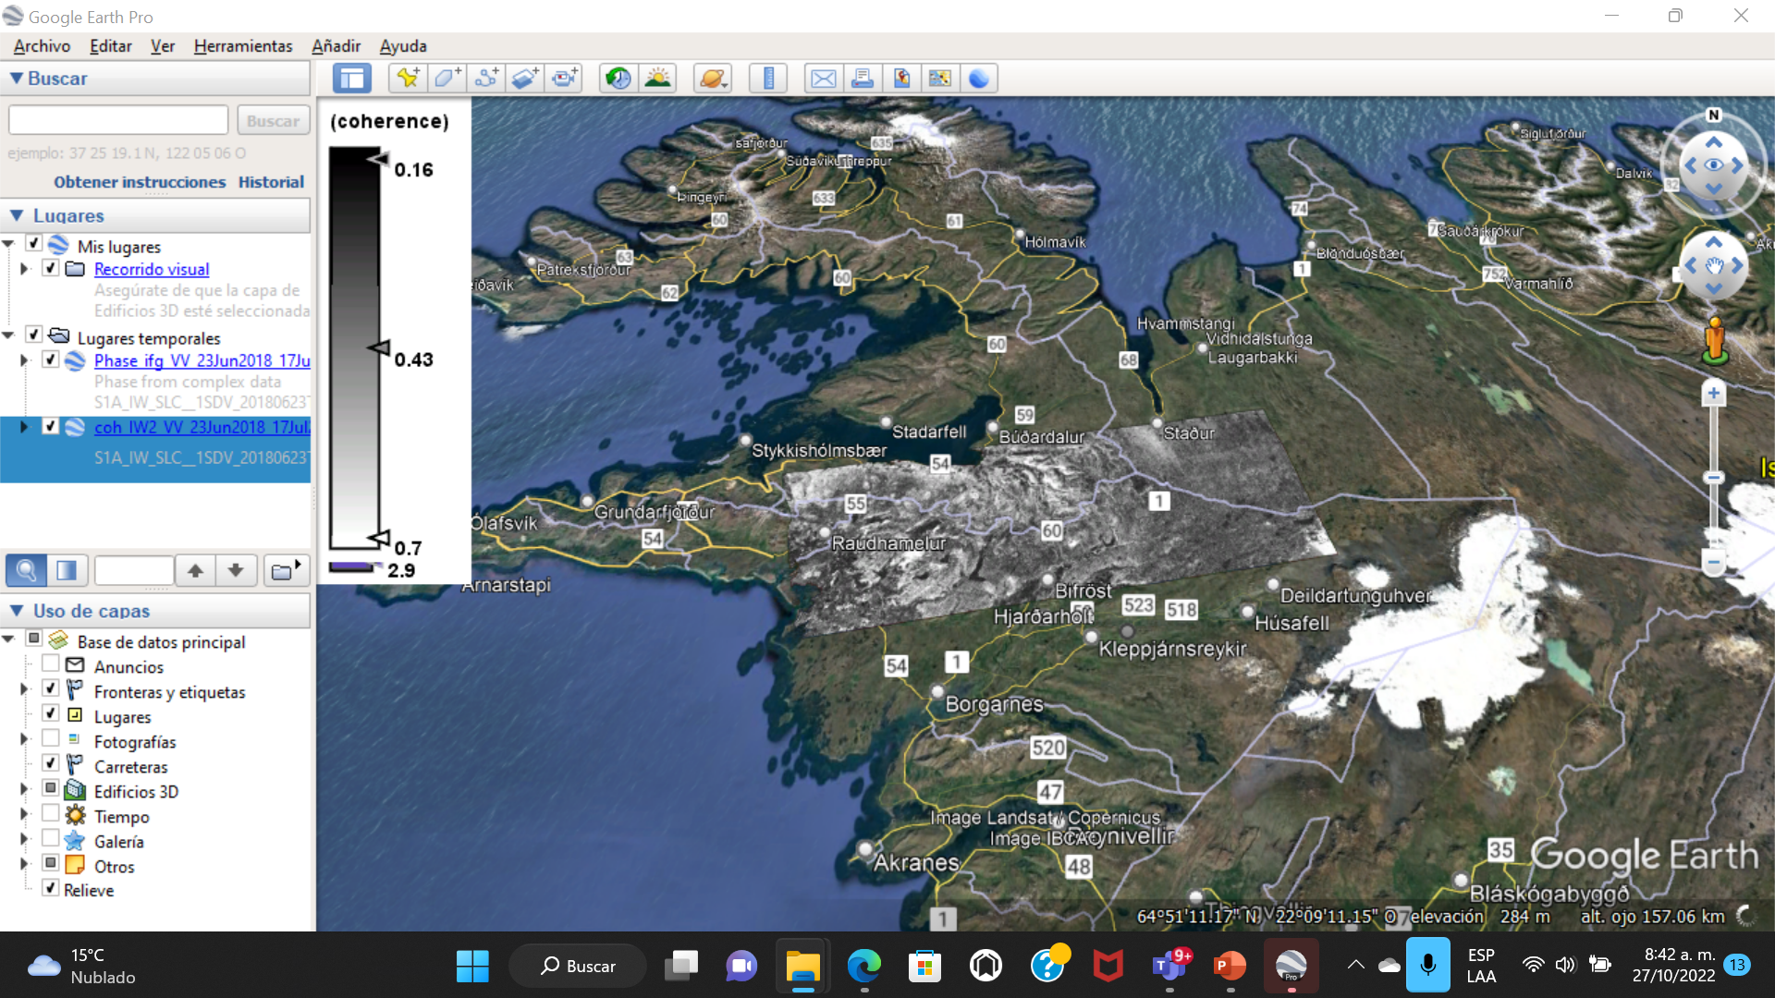
PROYECTO
SATELITES SOCIALES
Coherencia en Google Earth sobre el terreno

Slide 26
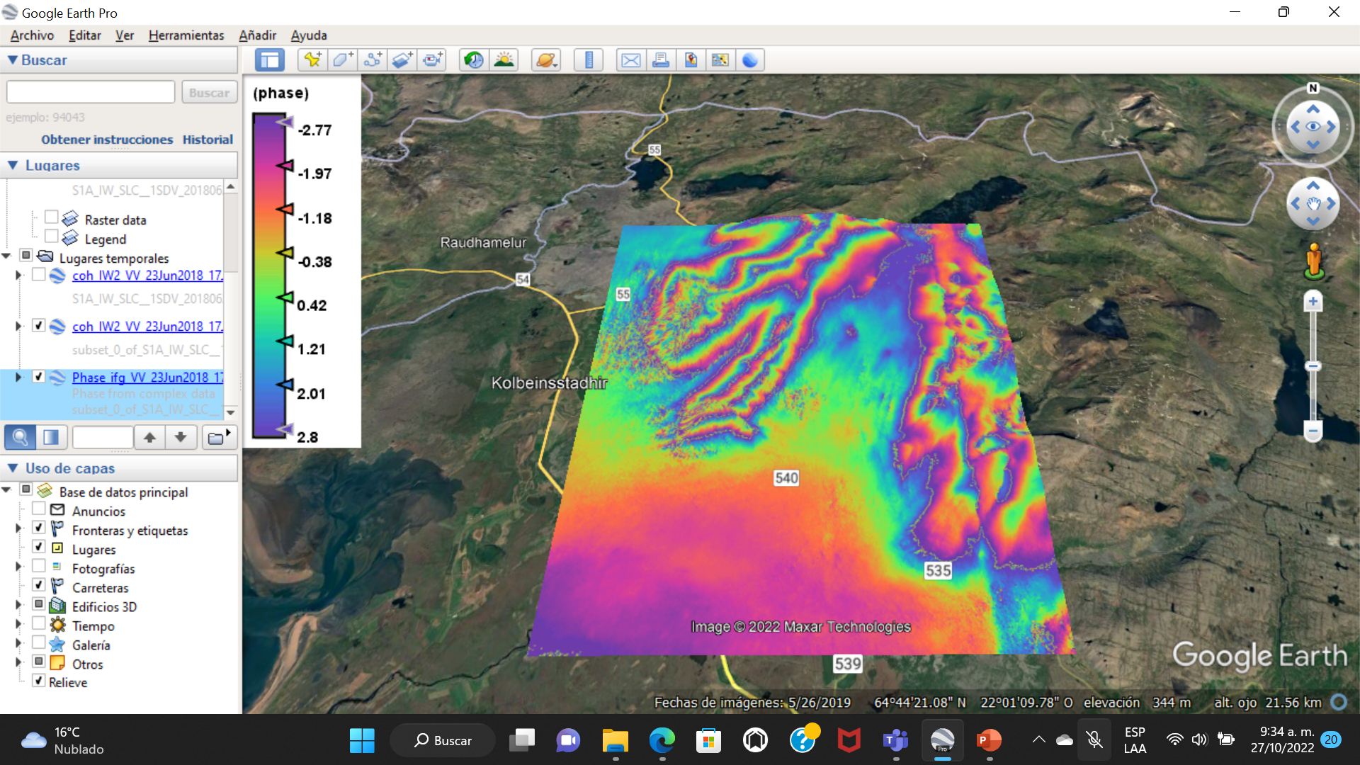
PROYECTO
SATELITES SOCIALES
Phase en Google Earth sobre el terreno reducido

Slide 27
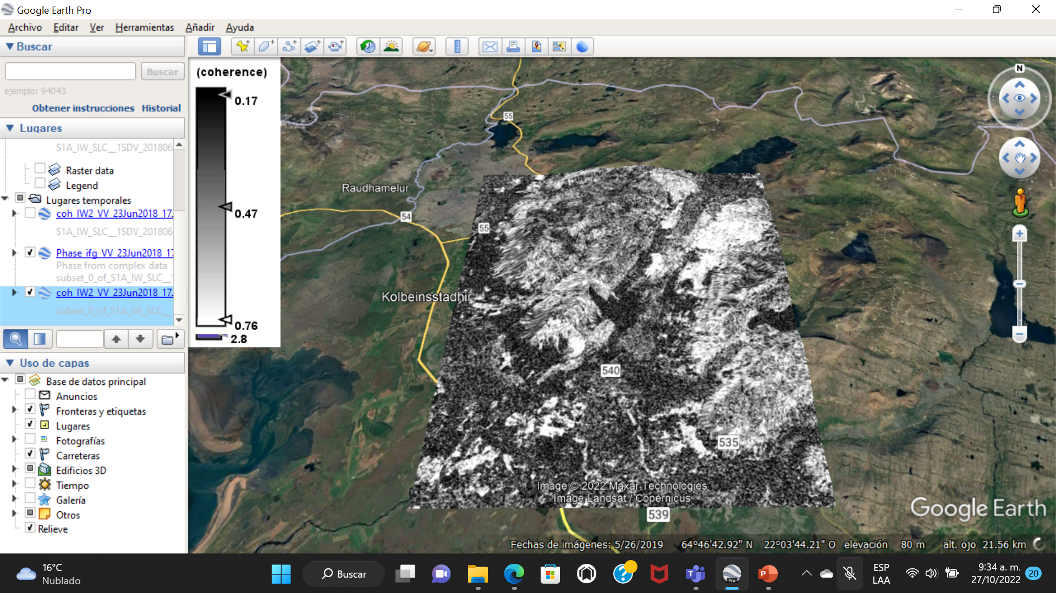
PROYECTO
SATELITES SOCIALES
Coherencia en Google Earth sobre el terreno reducido

Slide 28
FIN

